Slide 1

Двадцатое февраля.
Классная работа.
ТЕМА УРОКА:

Slide 2

Лингвистическая
«Капризные шипящие»

Slide 3
ТЕМА УРОКА:
«О, Ё после шипящих»
Цель урока: знать правило написания О-Ё после шипящих.

Slide 4
Вставьте пропущенные буквы
Ж…лтый М…ре
Ч…лка К…мпас
Щ…лкнуть М…д
Ш…лк З…рна

Slide 5

Попробуйте сделать вывод!
Ё жёлтый – желтеть шёлк – шелка чёлка – чело щёлкнуть – щелчок | О жонглёр - …(-) шокировать - …(-) чопорный - …(-) трущоба - …(-)

Slide 6
Вывод:
под ударением в корне слова после шипящего пишем Ё,
если к данному слову можно подобрать проверочное слово
с буквой Е;
пишем О, если проверочного слова нет.

Slide 7

Алгоритм(рассуждение)
Определяем часть слова
Если орфограмма в корне, то…
Смотрим, можно ли подобрать родственное слово так, чтобы после шипящего стояла Е:
Да Нет
пиши Ё пиши О

Slide 8
Словарная работа
Обжора залез в кусты крыжовника. Вдруг слышит: шорох, и шум трещотки. Он как кинется в лесную чащобу! Куртка на обжоре затрещала, шов на капюшоне лопнул, еле-еле успел унести ноги.

Slide 9
Словарная работа
Шоу – представление.
Анчоус – мелкая морская рыбка.
Жокей – профессиональный наездник на скачках, бегах.
Жонглёр – актер цирка, который искусно подбрасывает несколько предметов.
Шомпол – стержень для чистки и смазки канала ствола в ручном огнестрельном оружии.

Slide 10
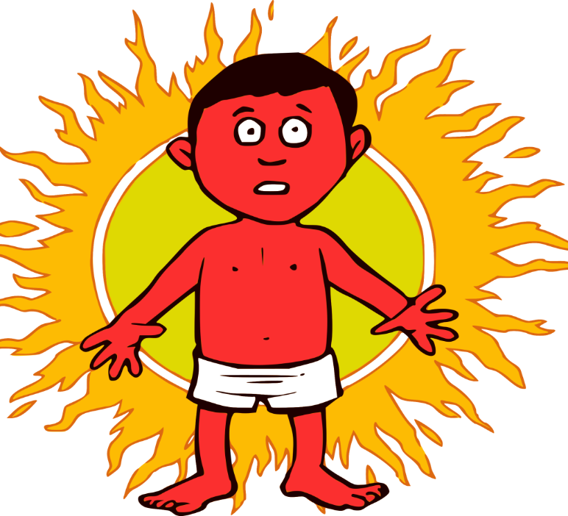
Ожёг-ожог
На солнце спину я ожЁг
И третий день лечу ожОг.
Горела с Ё моя спина,
А с О ой-ой - болит она.

Slide 11
Давайте разберёмся!
Преступник ночью дом подж…г,
Но, совершив такой подж…г,
Он и лицо себе обж…г.
Так, получив большой ож…г,
Он был наказан за подж…г.

Slide 12
Распределительный диктант
Ш…колад, ч…рный, беч….ва, ж…кей, ш…рох, реш…тка, капюш….н, ч…лка, ж_рдочка, щ_тка

Slide 13
Творческое задание
Крыжовник, пчёлы, шорох, шёпот, шорты, шёлковый, шёл.

Slide 14

Подведём итоги
Что нового узнали на уроке?
Какие трудности у вас появлялись в процессе работы? Как вы их преодолевали?
Понравилось ли вам на уроке? Какое настроение у вас сейчас?
Дайте оценку нашей работе.

Slide 15

Домашнее задание
Выберите любое задание:
1. Составить словарный диктант (20 слов) на изученную орфограмму
2. Упр. 457
Всем пар.86

Slide 16



Спасибо за урок!

